Slide 1
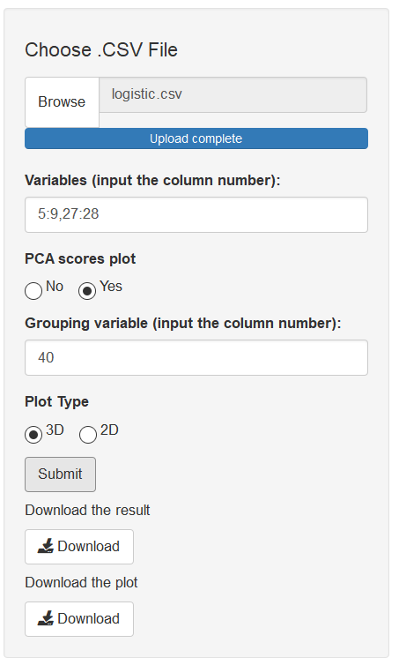
界面介绍
主成分分析
导入数据
变量列数
绘制PCA得分图
分组变量列数
3维/2维
点击查看结果
下载结果
下载得分图

